Slide 1
Sustentación 2 previa
Cristian Orlando Ramirez Naranjo
Jandrey Steven Serna Restrepo

Slide 2
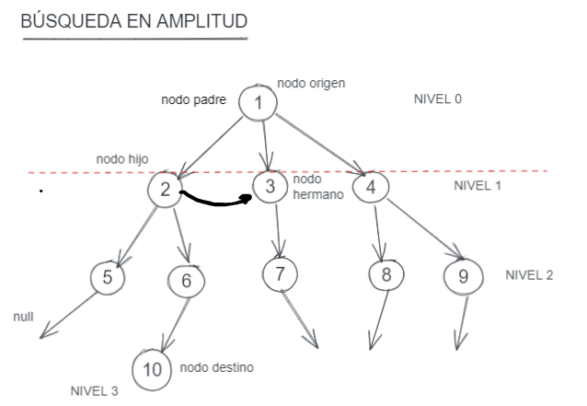
Búsqueda en Amplitud
https://github.com/Cristianramirez12/Inteligencia_Artificial/blob/main/SegunaEntrega/BusquedaAmplitudIA.ipynb

Slide 3
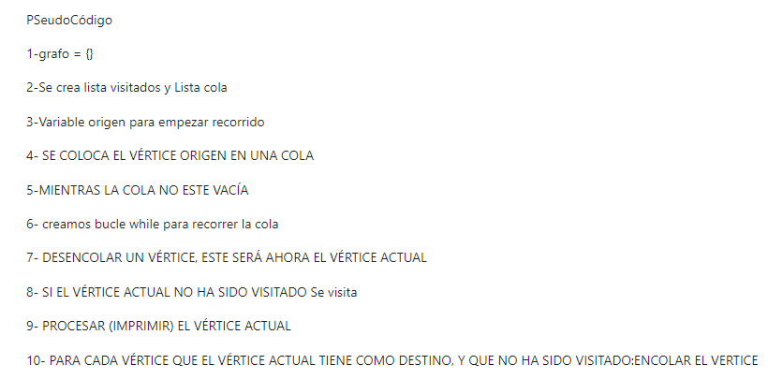
Pseudocódigo

Slide 4
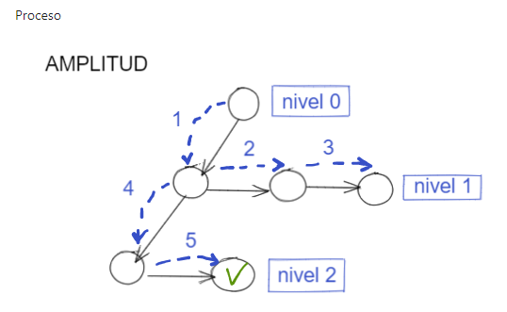
Proceso a Realizar

Slide 5
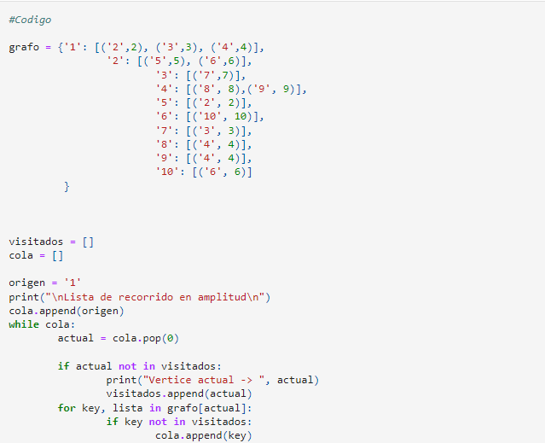
Código Solución

Slide 6
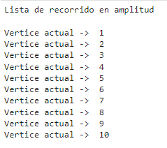
Solución Código

Slide 7

Búsqueda heurística
Github
https://github.com/Jandreyserna/Inteligencia-Artificial

Slide 8
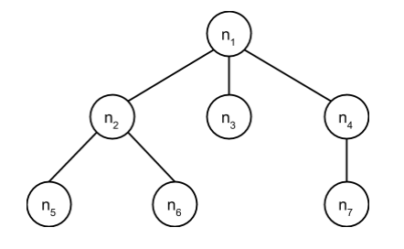
Búsqueda Heurística
están orientados a reducir la cantidad de búsqueda requerida para encontrar una solución. Cuando un problema es presentado como un árbol de búsqueda el enfoque heurístico intenta reducir el tamaño del árbol cortando nodos pocos prometedores.

Slide 9
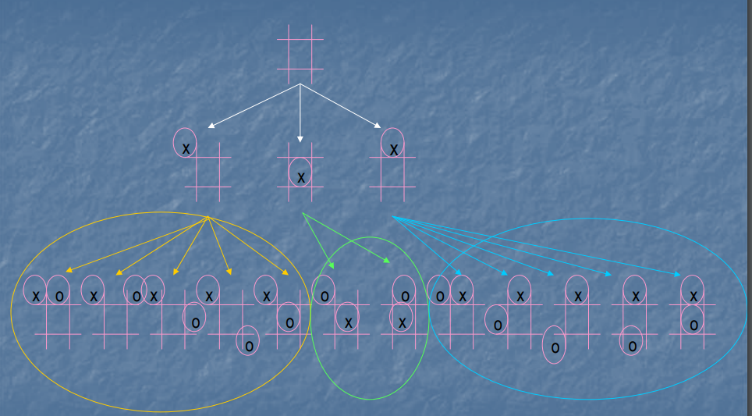
Ejemplo
Considerar el juego del triky.
• Un simple análisis permite determinar el número de estados que necesitan considerarse en una búsqueda exhaustiva en 9 ×8 × 7 ×... o 9!
• Una reducción simétrica puede disminuir un poco el espacio de búsqueda.
• Tomando en consideración el punto anterior, sólo hay 3 movimientos iniciales.

Slide 10
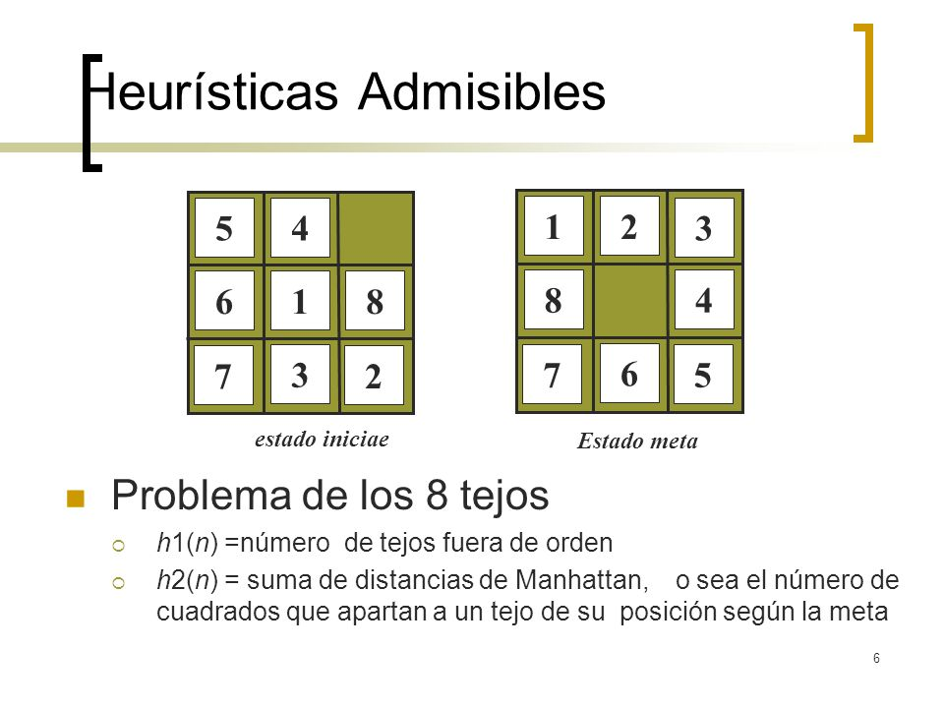
Si usamos reducciones por simetría, en un segundo nivel de estados el número de posibles caminos a través del espacio de estados se convierte en 12 × 7!
• Una heurística simple casi puede eliminar la búsqueda total, si se intenta colocar a X sólo a estados donde esta tiene más posibilidades de ganar. • El algoritmo selecciona y se mueve al estado con el valor más alto de la heurística, con lo que se podan hasta 2/3 del espacio de estados.
• La heurística se utilizará en cada turno de X.

